Slide 1
学術認証フェデレーションによる
新たな大学ICT利活用の展開
国立情報学研究所 山地一禎
New Education Expo 2011 in 大阪
大学におけるICTマネージメント

Slide 2
話の流れ
学術認証フェデレーションとは
学認の現状
学認の事例

Slide 3
話の流れ
学術認証フェデレーションとは
学認の現状
学認の事例

Slide 4



学術認証フェデレーション「学認」 とは
Webアプリケーションへのシングル・サイン・オン（SSO）技術を、組織を越えて活用する分散型認証基盤
従来
学認
機関単位で分散
大学A
大学B
大学C
ID1/Pass1
ID2/Pass2
ID3/Pass3
ID/Pass
eLearning
システム
Web
メール
電子
Journal
機関認証
システム
Webアプリ毎にIDを管理
> ID管理コスト大
Webアプリ毎にログイン作業
> ユーザのセキュリティ意識低下
セキュリティレベルの不統一
> 低セキュリティサイトアクセス時の漏えいリスク
eLearning
システム
Web
メール
電子
Journal
学内
学外
安全、簡単、便利
Notes:
まずは，学認とは何かを簡単に説明します．
学認は，WebアプリケーションへのSSOをセキュアに実現するための分散型認証基盤を提供します．
従来は，各WebアプリケーションがIDとパスワードを管理していました．
そのため，我々は，日々の研究や業務を行うために，多くのIDとパスワードを管理して利用する必要があります．
この沢山のIDは，ユーザ側にも，Webアプリケーション側にも大変な作業となっています．
面倒なので，同じIDとパスワードを使いまわしている方も多いと思います．
そのとき，１つセキュリティのあまいサイトがあって，そこからIDとパスワードが漏えいしたら，全てのサイトに影響する可能性があります．
我々は，実は，非常に危険な環境の中で日々の仕事をしていると言えます．
これに対し，学認では，大学などの所属機関で認証システムを運用し，それを使って学内外のサービスにログインします．
この認証システムを，Identify Provider：IdPと呼びます．
IdPでは，ある基準にのっとり，セキュアにシステムを管理します．
NIIのようなところで集中的にIdPを運用するのではなく，所属機関という単位でこのIdPを運用しますので，分散型の認証基盤といえます．
学認では，ユーザは，一度あるサイトにログインすると，次に別のサイトにアクセスしたときには，もうIDとパスワードを入力する必要がありません．
これがシングルサインオン：SSOという機能です．
学認は，安全で簡単なWebアクセスへの提供を目的とするのですが…，

Slide 5


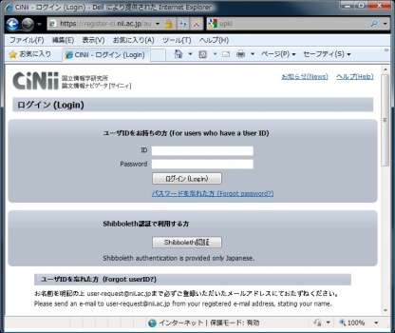
学認で主に利用されているミドルウエア
SAML（サムル：Security Assertion Markup Language）
セキュリティや個人情報保護法に配慮して，認証・認可の情報交換を行うためのデータ形式
標準団体OASISにより策定
Shibboleth（シボレス）
米国EDUCAUSE／Internet2にて2000年に発足したオープンソースプロジェクト
  http://shibboleth.internet2.edu/
SAMLによる認証連携方法として学術界ではデファクトスタンダード
  米国、欧州でShibbolethによる学術認証フェデレーションが拡大
最新はVersion 2.1
ShibbolethはSAMLを実現するミドルウエア
大学側
Webアプリケーション側
ユーザ情報
LDAP
シ
ボ
レ
ス
IdP
シ
ボ
レ
ス
SP
SAML標準
SAML通信のためのフィルターのようなもの

Slide 6
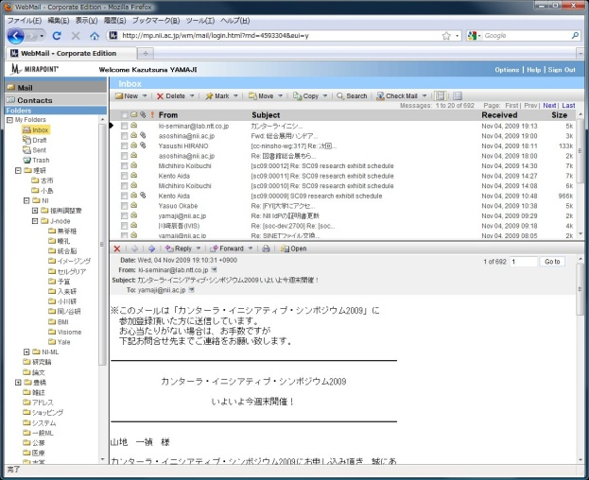
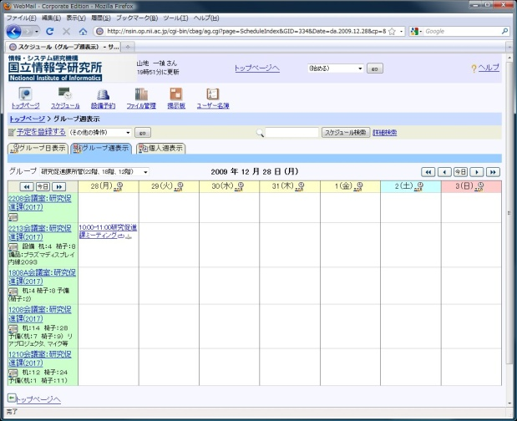
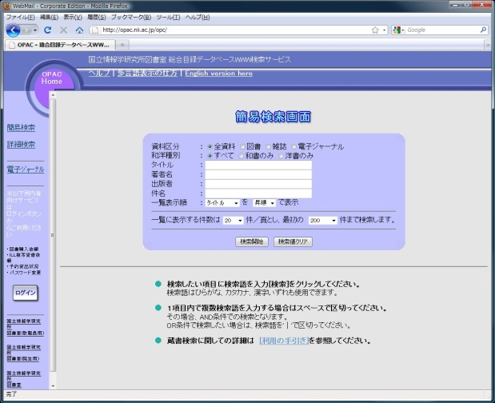
具体的な利用例（学内SSOの整備）
フェデレーション自体は学外リソース利用のためのもの
フェデレーションへの参加により
  学内の統合認証システム構築を加速化
  学内システムのSSO化を加速化
シボレス化による学内の公開Webサービスの
セキュリティレベルの向上
Webメール
グループウエア
図書館システム

Slide 7
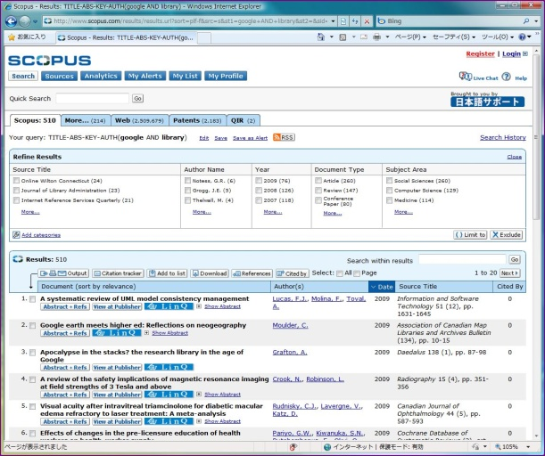
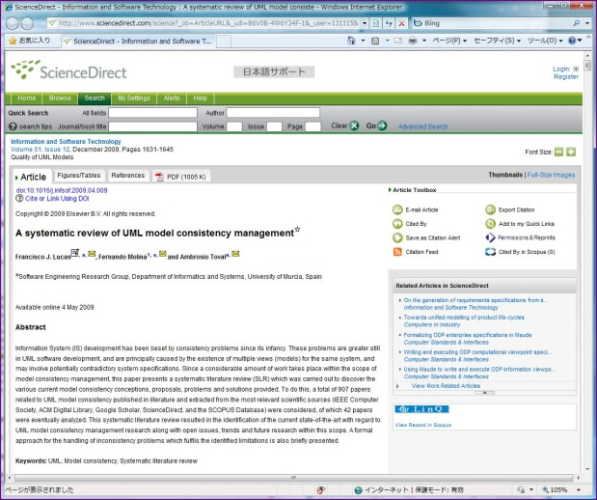
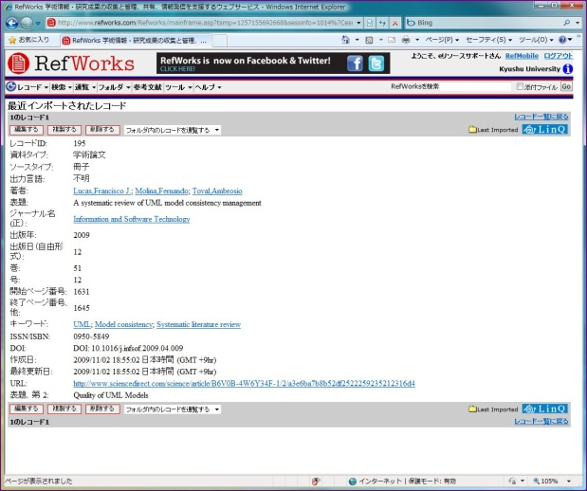
具体的な利用例（電子ジャーナル）
リモートアクセスによる利用頻度の向上
SSOによるユーザエクスペリエンスの向上
論文を探して
論文を取得して（読んで）
論文を管理する
認証連携によるディープなマッシュアップ

Slide 8
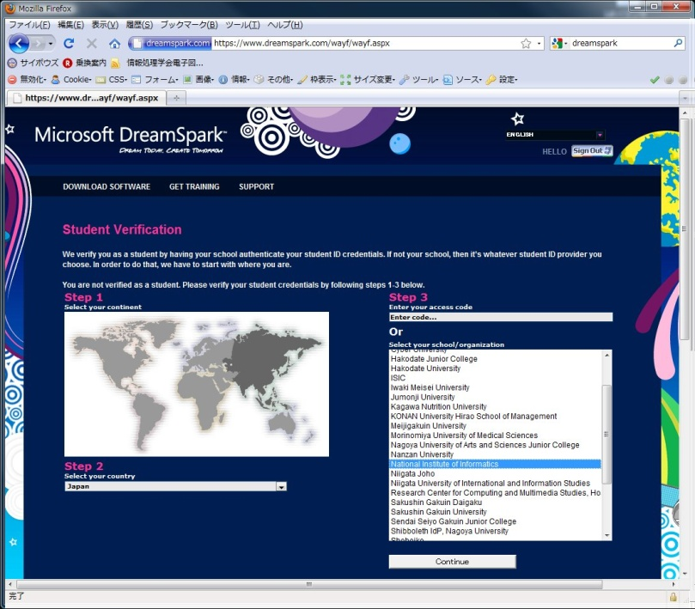
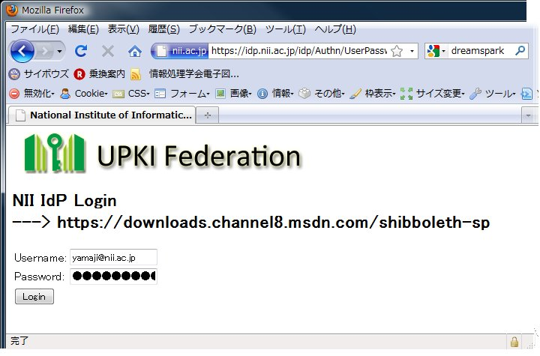
具体的な利用例（アカデミック配付）
Microsoft DreamSpark
  学生を対象にMSのソフトウエア開発環境を無償で提供するプログラム
属性により大学構成員であり学生であることを確認
  eduPersonTargetedID（SP毎に異なるハッシュ化された一意のID）
  eduPersonScopedAffiliation（例：student@nii.ac.jp）
運用フェデレーション参加24時間後に利用可能

Slide 9
話の流れ
学術認証フェデレーションとは
学認の現状
学認の事例

Slide 10
学認の歩み
２００８年度
２００９年度
２０１０年度
２０１１年度
以降
試行運用
本格運用
運用フェデレーション
運用フェデレーション
実アカウント利用
実サービス提供
テスト環境
昇格
昇格
実証実験
テストフェデレーション
テストフェデレーション
（技術検証）
仮アカウント利用
27機関参加
30 IdP
18 SP（商用１）
仮サービス提供
Notes:
こうした特徴をもつ学認ですが，我々は，2008年に実証実験を始めて，昨年度は実アカウント，実サービスを提供した試行運用を行い，そこで大きなトラブルもなく，ポリシーも固まってきたので，本年度から本格運用に突入しました．
現在は，接続テストなどを行うテストフェデレーションと，本番の運用フェデレーションの2つを用意しているのですが…，

Slide 11
2008年度 実証実験参加機関
27 Institutions
30 IdP sites
18 SP sites
30 Sites
ＩｄＰ
20 Sites
Completed connection to Elsevier !
18 Sites
10 Sites
ＳＰ
10 Sites
Aug. Sep. Oct. Nov. Dec. Jan. Feb.

Slide 12
学認の歩み
現在
２００８年度
２００９年度
２０１０年度
２０１１年度
以降
試行運用
本格運用
運用フェデレーション
運用フェデレーション
実アカウント利用
実サービス提供
テスト環境
昇格
昇格
実証実験
テストフェデレーション
テストフェデレーション
（技術検証）
仮アカウント利用
27機関参加
30 IdP
18 SP（商用１）
仮サービス提供
Notes:
こうした特徴をもつ学認ですが，我々は，2008年に実証実験を始めて，昨年度は実アカウント，実サービスを提供した試行運用を行い，そこで大きなトラブルもなく，ポリシーも固まってきたので，本年度から本格運用に突入しました．
現在は，接続テストなどを行うテストフェデレーションと，本番の運用フェデレーションの2つを用意しているのですが…，

Slide 13
運用フェデレーション参加IdP (26)
国立情報学研究所
名古屋大学
山形大学
千葉大学
京都大学
広島大学
金沢大学
北海道大学
筑波大学
佐賀大学
山口大学
成城大学
東邦大学
三重大学
日本大学
（6月1日現在）
総ID数≒45万ID
旭川医科大学
東京農工大学
岡山大学
九州工業大学
京都産業大学
立教大学
九州大学
東京大学
明治大学
神戸大学
信州大学
テストフェデレーション参加機関
旭川医科大学、北見工業大学、東北大学、福島大学、高エネルギー加速器研究機構、筑波技術大学、東京工業大学、お茶の水女子大学、産業技術大学院大学、慶應義塾大学、東京電機大学、名古屋工業大学、愛知県立大学、鈴鹿工業高等専門学校、奈良教育大学、大阪大学，大阪教育大学、徳島大学、愛媛大学、広島工業大学、熊本大学
参加検討中機関（by オープンフォーラムアンケート）
姫路獨協大学、静岡大学、中部大学、福井大学、東京学芸大学、京都女子大学、岩手大学、浜松医科大学、東京都医学研究機構、宮崎大学、南山大学、岐阜大学、鹿屋体育大学、京都工芸繊維大学、京都府立大学、高知大学、茨城大学、同志社大学、室蘭工業大学、金城学院大学、福井県立大学、北見工業大学、東京都市大学、北九州工業高等専門学校、島根大学、大阪教育大学
（参加順）
最新情報：https://www.gakunin.jp/docs/fed/participants
Notes:
運用フェデレーションで本番IdPを運用している大学は，すでに，15になりました．
総ID数は約30万に上ります．日本で最も大きなIDフェデレーションに成長しました．
さらに，テストフェデレーションに参加している大学は？？になります．
また，SINETのオープンフォーラムでアンケートを実施したところ，さらにこれだけの大学に興味をもって頂いていることがわかりました．
実証実験は7帝大から始めたのですが，そこからその他の国立大学の参加が増えてきて，最近では，私立大学や公立大学の参加が増えてきたのが最近の傾向です．
また，今日は詳しく紹介できませんが，先ほど説明した学内統合認証環境と絡めた活用や，地域での連携に活用するといった事例も増えてきています．
このあたりについては，後ほどのケーススタディの中で，面白い話が聞けるかもしれません．
IdPを運用する側にとっては，どんなサービスが利用できるかが，気になるところですが…，

Slide 14
現時点で利用可能なSP (20)
（6月1日現在）
学術コンテンツ
  Science Direct / SCOPUS (Elsevier)
  SpringerLink (Springer)
  Web of Knowledge / EndNote (Thomson Reuters)
  OvidSP (Ovid)
  RefWorks (ProQuest)
  Cambridge Journals Online (CUP)
  Pathology Images (Atlases)
  EBSCOhost (EBSCO)
  KOD (研究社)
  CiNii (NII)
  IMCデータリポジトリ（金沢大学）
開発環境
  DreamSpark (Microsoft)
ネットワークサービス
  Fshare（大容量ファイル交換）サービス（NII）
  FaMCUs (テレビ会議多地点接続)サービス (NII) – 収容拠点数拡大予定
  Eduroam-Shib（eduroam用一時アカウント発行）サービス（京大&NII）
  ゲスト用ネットワークアクセス認証（佐賀大学、広島大学）
  ファイル送信サービス（金沢大学）
  科学技術の学術情報共有のための双方向コミュニケーションサービス（山形大学）
  SecurityLearningシステム（NII）
  WebELS eLearningシステム（NII）
接続作業中
Sunmedia
IOP
PubMed
ebrary
IEEE
Karger
Emerald
朝日新聞
医中誌
有斐閣
三省堂
…
最新情報：https://upki-portal.nii.ac.jp/docs/fed/participants
Notes:
まずは，我々は，海外のフェデレーションでシボレス化されて利用されているサービスの統合から始めてきました．
電子ジャーナル系に関しては，本年度末までには10程度のさらなるサービスの追加準備を進めています．
その後，NIIのなかからいくつかサービスを提供すると共に，徐々に大学からもサービスが提供されるようになってきました．
今後は，国内でのサービスの増加が重要な鍵となると考えられますが，

Slide 15
学術認証フェデレーションに対し、今後の充実を期待
するサービスなどをお答え下さい。（複数回答可）
オープンフォーラム向けアンケート
国立回答結果より

Slide 16
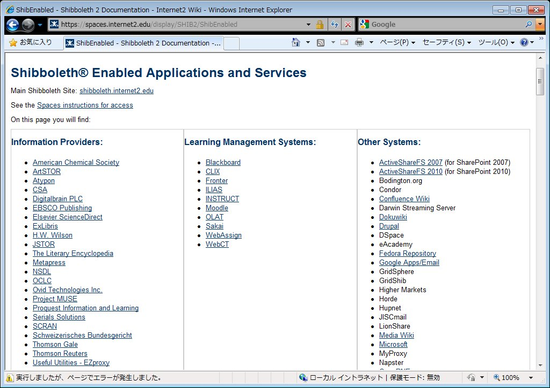
シボレス化されたアプリケーション例
https://spaces.internet2.edu/display/SHIB2/ShibEnabled
Notes:
すでにこうした商用，オープンソースの多くのアプリケーションがシボ化されて，販売公開されています．
皆様が使われているWebアプリケーションでも，すでにシボレス認証モジュールと共に提供されているものもあると思いますので，共有のニーズがある場合には，すぐに学認のフレームワークを適用することにより，他機関からの利用も可能になります．
皆さんご覧になってわかるように，ほとんどのEラーニングシステムが学認による認証を受けれるようになっています．
海外でも，フェデレーション内の多くのSPがEラーニング系であることを考えても，先ほどのアンケート結果との関連で，Eラーニング系への対応は，今後の学認におけるSP展開の1つの方向になるのではないかと考えております．
また，特に国内の商用サービスに関しましては，

Slide 17
世界のフェデレーションと動向
市民アカウントとの融合
担当政府とフェデレーションの連携
小学生の利用
高等教育担当局と初等教育担当との連携
北欧Fed連盟での利用
隣国のe-Learningシステムを積極的に利用
FastLane，NSF,NIHサービス
のフェデレーション利用
OpenIDとのコラボ
MS Genevaとのコラボ
http://www.internet2.edu/pubs/national_federations.pdf

Slide 18
海外フェデレーションのSP数
スイス SWITCHaai：455
イギリス UK-FAM：219
アメリカ InCommon：140
フランス Fédération Éducation-Recherche ：123
フィンランド Haka：97
ノルウェー FEIDE：80
ドイツ DFN-AAI：60
デンマーク WAYF：26
https://refeds.terena.org/index.php/Federationsより(2010.11.30)
日本国内のサービスの展開がポイント

Slide 19
情報サービス連携コンソーシアム（２０１０年８月発足）
  「グローバル ICT 基盤の進展」を踏まえた、新たな国際「産学」連携の仕組みの構築
大学の「IdM Identity managementの進展」を前提とした「産学連携による情報サービス
連携」体制の構築
多様な業界を横断した
情報サービス連携の
「ID属性連携(i-Japan)」
基盤構築への貢献
産学連携の場
コンテンツ・情報
サービス(ICT)
情報
サービス
コンテンツ
サービス
フェデレーション
「学術認証連携」
「教育連携」
「研究連携」
通信
サービス
大学等
コンソーシアム
「情報サービス連携」
共同利用
研究所
大学情報センタ・図書館センタ
http://ictsfc.org/
学術研究と高等教育の現場
Notes:
我々のカウンターパートナとして，情報サービス連携コンソーシアムというのができています．
１つの産学連携の場を提供する形になると考えられるのですが，こうした活動の中での商用における連携が進んでくると，
商用の学認対応が加速化するものと期待されます．
現状の説明に戻りますと…，

Slide 20
2010年度の主なイベント
日時 | 名称 | 会場
5月20日 | ITRC研究会 GakuNin現状と参加説明 | NICT
6月3-4日 | NIIオープンハウス GakuNinブース出展 | NII
6月29日 | Sunmedia学術情報ソリューションセミナー GakuNin説明 | 大阪
7月02日 | Sunmedia学術情報ソリューションセミナー GakuNin説明 | 六本木
7月7,8日 | シボレスIdP, SP研修会 | NII
7月15日 | 第７回国立大学法人情報系センター協議会 | 海洋大学
7月19日-23日 | IEEE SAINT GakuNinブース出展 | ソウル
7月28日 | e-Learningワールド GakuNinブース出展 | 東京ビックサイト
9月09日 | 第5回情報系センター研究交流・連絡会議 | 和歌山
9月16-17日 | シボレスIdP, SP研修会 | NII
9月27-28日 | TOPICネットワーク担当職員研修会 | 岩手
10月7-8日 | シボレスIdP, SP研修会 | NII
11月01日- | Internet2 Fall Meeting 出展 | アトランタ
11月15-16日 | シボレスIdP, SP研修会 | NII（募集中）
11月24日- | 図書館総合展 | パシフィコ横浜
11月10日 | [SINET]オープンフォーラム | NII
11月～12月 | SINET4説明会 | 札幌，東京，名古屋，京都，福岡
12月10日 | 情報処理学会CLE研究会 | 京都
12月14日 | カンターライニシアティブ 技術セミナー 2010 | 新宿
1月11-12日 | シボレスIdP, SP研修会 | NII
1月20-21日, 24-25日 | シボレスIdP, SP研修会 | NII
2月24日 | APAN30 Middleware WG発表 | 香港
3月7日 | 学認シンポジウム | 一橋記念講堂
Notes:
その後，本年度後半から，TFを中心に，このように重点的に，広報，普及を進めてきております．
アンダーラインを引いた研修会についてですが，

Slide 21
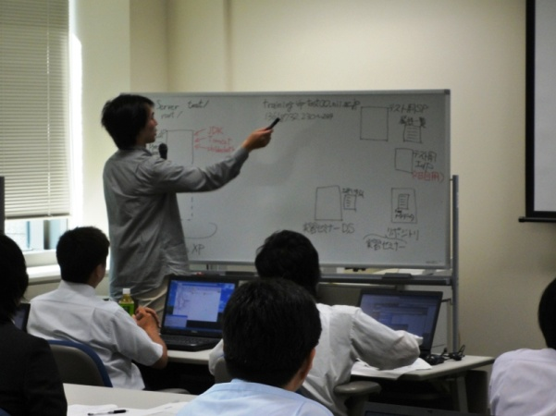
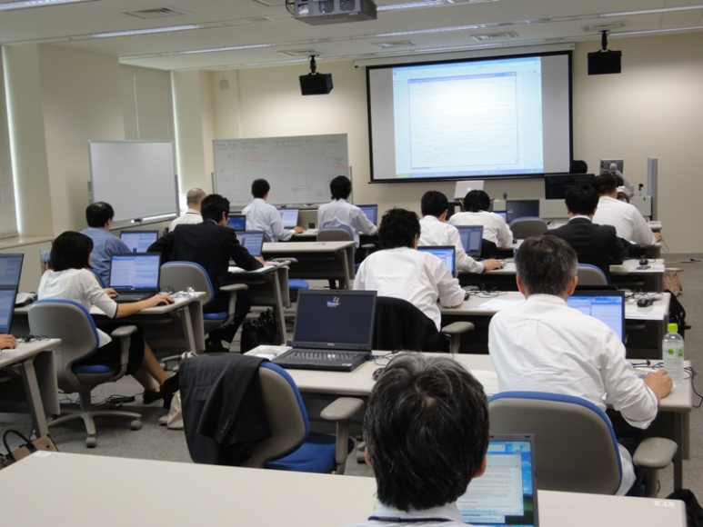
シボレス環境構築研修
2009年度までは，NII情報処理軽井沢セミナーにて実施
2010年度からは，NII講習システムを用いて実施
  2日間コース
    IdP構築実習（1日目）
    SP構築実習（2日目）
  計8回実施
    大学向け3回
    大学＋企業向け5回
      計120名以上が受講
2011年度も引き続き実施
  大学向け（3回を予定）
    6/20-21，8/4-5，11/1-2
  大学＋企業向け（調整中）
大学向け研修会詳細
http://www.nii.ac.jp/hrd/ja/joho-karuizawa/index.html に掲載予定
Notes:
昨年度までも，NIIの軽井沢セミナーハウスを利用して小規模な講習会を実施してきました．
本年度からは，さらに多くの技術者を育てる目的で，NIIの講習システムを利用したシボレスのインストール研修を行っております．
NIIの正式な研修事業として採用され，当初は年2回の研修会を予定していたのですが，予想よりもはるかに多くの応募を頂いております．
また，企業の方々も参加できる会を設定し，これについても，常に多くの応募を頂いております．
今後の予定としましては，大学の方のみを対象とした研修会を1月の？？日
企業の方々も参加できる会を，1月の？？日に予定しております．
下記から，情報を取得できますので，皆さまご参加いただけますよう，お願いいたします．
この研修会に参加いただいて（参加しなくても），最低限の知識を習得したら，次は，学認への参加です！

Slide 22
学認への参加方法
学認申請システム
  学認への参加申請，メタデータ登録・更新等がWebを通してオンラインで可能になります
テストフェデレーション
  匿名での申請情報登録（およびアカウント作成）
  事務局での参加承認
  フェデレーションメタデータの自動更新
運用フェデレーションの場合は？
  オフラインによる確認が1ステップ増えるだけ
通常一日で
参加完了
利用開始可能
学認が提供するテストSPやIdPを利用して接続確認
実施要領，システム運用基準が守られていることが前提
Notes:
学認への参加が，学認事務システムにより，より簡単になりました．
これは，学認への参加申請，メタデータの登録や更新を1つのシステムでオンラインで扱うシステムです．
現在，学認にはテストフェデレーションと運用フェデレーションがあります．
テストフェデレーションは，接続テストのための技術確認用のフェデレーションです．
このテストフェデレーションに参加するには，
１．申請情報を登録して，
２．事務局で参加を承認して，
３．テストフェデレーションメタデータが自動更新されて，
すぐに，学認が提供するテストSPやIdPを利用した接続実験ができるようになります．
通常一日以内で参加が完了し，利用できるようになります．
運用フェデレーションの場合には，オフラインによる確認作業が1ステップ増えることになります．
当然，学認が提供する？？規定やシステム運用基準を遵守することが最低条件になるのですが…，

Slide 23
話の流れ
学術認証フェデレーションとは
学認の現状
学認の事例

Slide 24
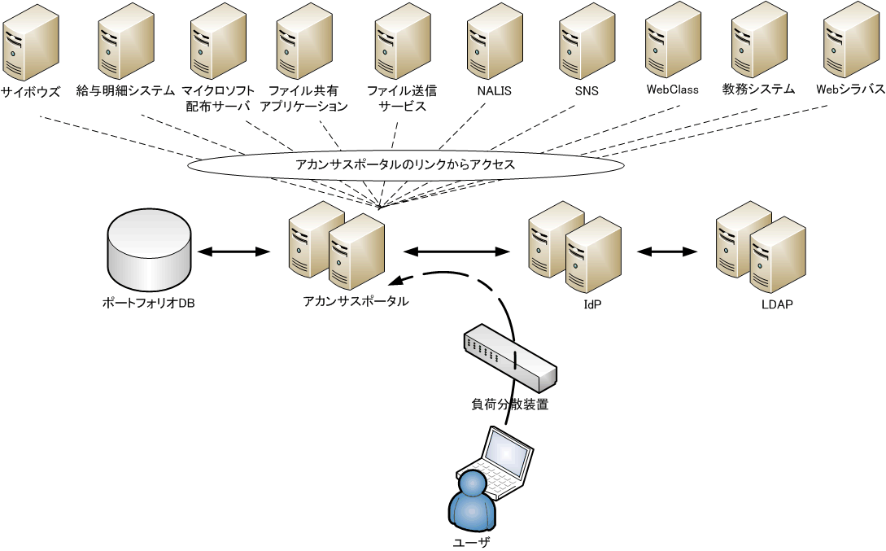
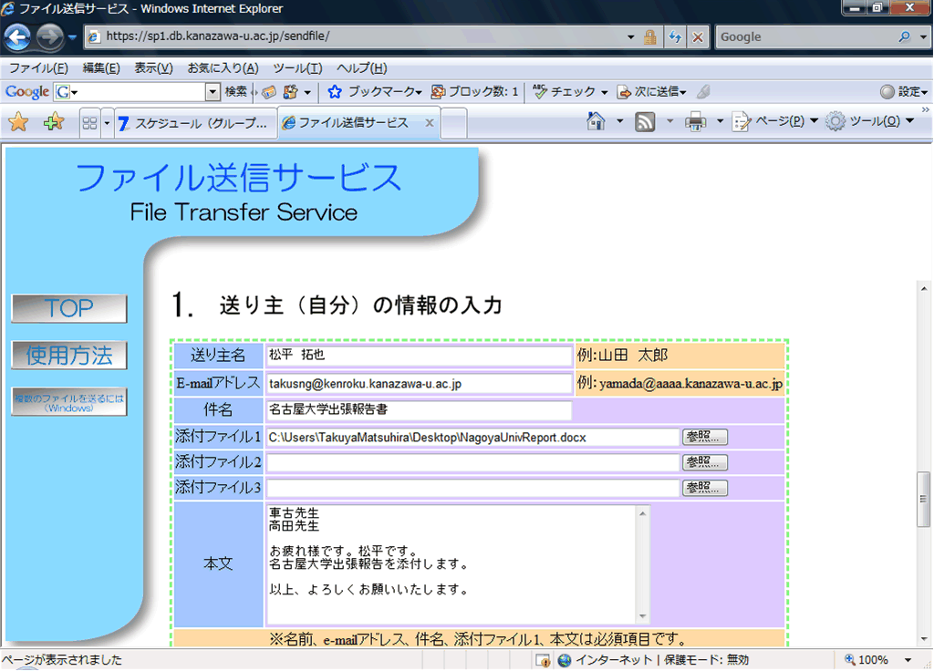
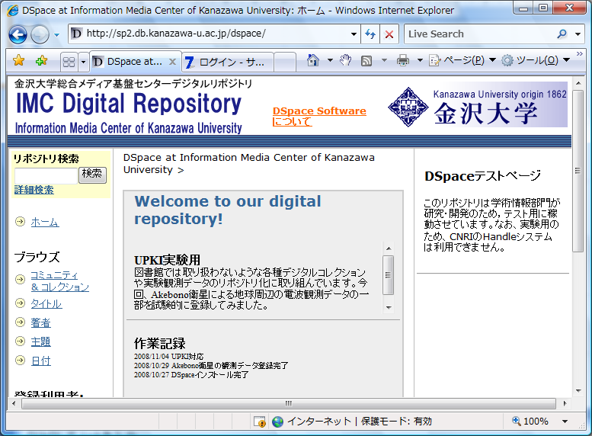
GakuNinと金沢大学統合認証基盤
GakuNin
金沢大学統合認証基盤（Shibboleth）
2つのSPを提供中
◆ファイル送信サービス（GakuNin用）
SP群
（学内用）
SP数14(2010/9/1現在)
SP
（学内用）
IdP
（学内用）
◆非文献コンテンツ公開サービス（GakuNin用）
※GakuNin用は別に用意
認証数14,460/day(2010/4)
ネットワークID
在籍者（教職員・学生）のみ
学内ネットワーク接続目的
自己申請
金沢大学ID
生涯ID
個人情報・業務目的
ランダムに発行
  異なる利用範囲により、現在は適したIDを使い分け
  将来的には両IDの融合化を検討中
Notes:
金沢大学では、現在GakuNinフェデレーションで2つのSPを提供している。ファイル送信サービスはメールでは添付できない大容量のファイルを送信するサービスで、非文献コンテンツ公開サービスは書誌情報以外のデータをリポジトリ化し、公開するサービスである。どちらも、GakuNinにより、他大学の構成員の身元が判別できる利点を活用している。
そして、GakuNinで得られたノウハウを生かし、平成22年3月からShibbolethを用いた金沢大学統合認証基盤の運用を行っている。ユーザはアカンサスポータル（SP）にアクセスし、IdPで認証を受けると、職分に応じた情報システム（すべてSP）のリンクがアカンサスポータルに表示され、そのリンクから各種情報システム（SP群）が利用できるように設計している。2010年9月1日現在14のSPを運用している。一番利用頻度の多かった4月で一日平均14,460回、IdPで認証手続きが行われた。
しかし、GakuNinの利用範囲は大学在籍者なのに対して、金沢大学統合認証基盤では、金沢大学に関係するすべての人たちを対象としている。
そのため、現在は利用範囲を考慮し、GakuNinはネットワークID、金沢大学統合認証基盤は金沢大学IDを利用し、IdPもそれぞれ用意している。
但し、利用者の利便性を考慮し、将来的に両IDの融合的な利用の実現法を検討中である。

Slide 25
徳島大学の現状
学術情報基盤オープンフォーラム2011 「学認を活用した地域連携に向けて」 https://www.gakunin.jp/docs/open/fed/20110603 より

Slide 26
四国におけるeラーニングサービスと個人認証
eK4-Federation
(四国地区大学間e-Learning連携)
四国大学
徳島大学
DS
学内認証基盤
IdP
SP(Moodle)
学内認証基盤
IdP
Federation内の構成員
（学生・教職員等）
鳴門教育大学
学内認証基盤
IdP
SP(Moodle)
SP(Moodle)
香川大学
高知大学
愛媛大学
高知工科大学
徳島文理大学
学内認証基盤
学内認証基盤
IdP
学内認証基盤
IdP
学内認証基盤
IdP
学内認証基盤
IdP
IdP
SP(Moodle)
SP(Moodle)
SP(Moodle)
SP(Moodle)
SP(Moodle)
各大学で認証さえすれば、連携大学のコンテンツに自由にアクセスできる
学術情報基盤オープンフォーラム2011 「学認を活用した地域連携に向けて」 https://www.gakunin.jp/docs/open/fed/20110603 より

Slide 27
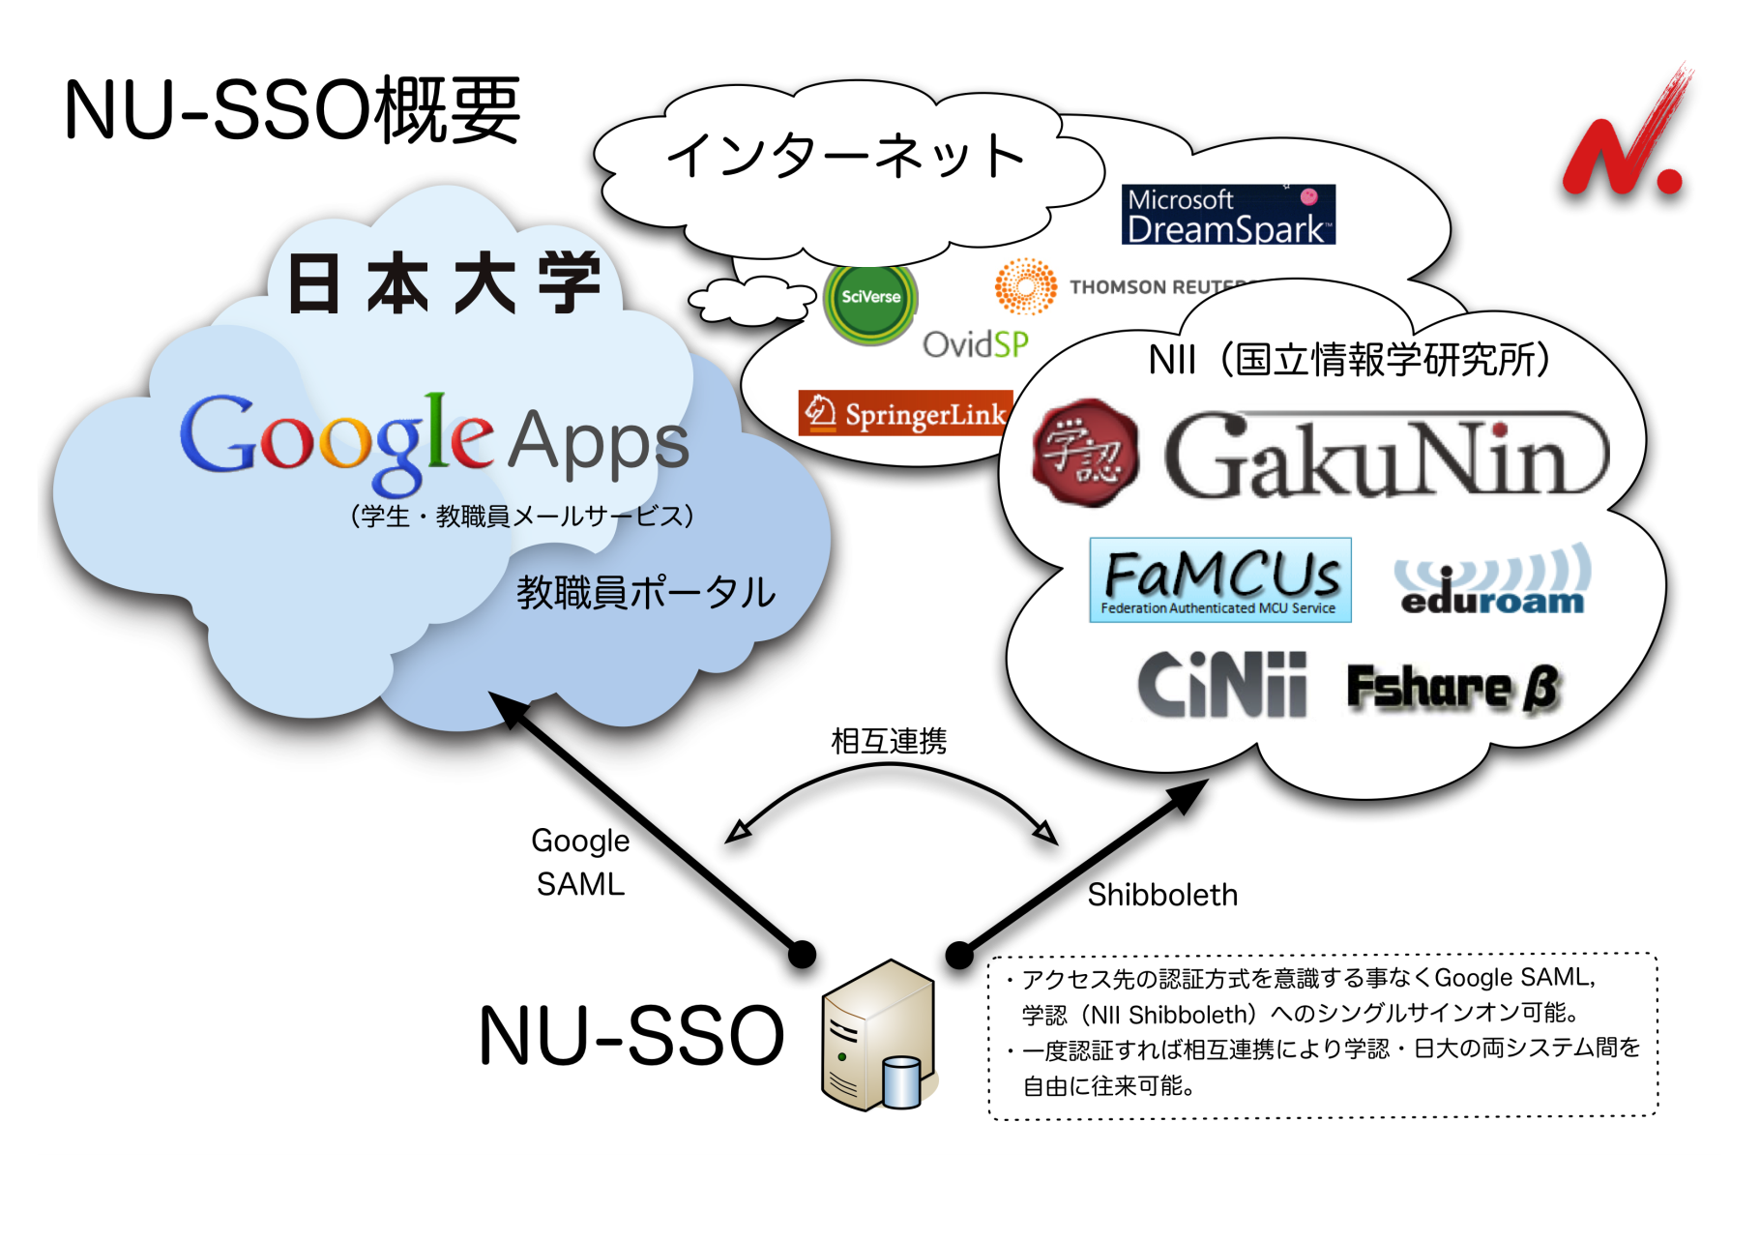
日本大学ケーススタディ
NIIが提供する
テレビ会議多地点接続サービス

Slide 28














シボレスを用いたテレビ会議用
MCU予約・制御システム
提供するMCU
  Tandberg Codian MCU 4510 (最大12地点、HD対応)
  Polycom RMX 2000 (最大20ポート、HD対応)
学認への対応
  予約と制御に認証を要求（教職員に限定、学生に権限委譲可）
  テレビ会議への参加には認証不要（アクセスコード等利用）
Skype-SIP GW
IdP
SP
認証情報
（音声のみ）
制御
Shibboleth
ConferenceMe
NII
接続
認証
予約・制御
（NAT越え可）
移動先
接続
代表者
予約情報の通知
接続
B大学
A大学

Slide 29
ケーススタディ一覧
学外サービスとの認証連携に備えて／北海道大学
認証基盤も冗長構成化して可用性を向上／山形大学
電子図書館サービスにShibbolethを導入／筑波大学
図書館主導で実現したShibboleth認証／千葉大学
情報リソースの共有で運用コストを低減／東京農工大学
学認が実現する日本の学力水準の向上／成城大学
キャンパス間をつなぐ遠隔授業／日本大学
学認のサービスが応える医療系大学のニーズ／東邦大学
学内/学外サービスの双方に認証基盤を用意／金沢大学
京都大学 独立した組織間での認証連携を実現／京都大学
大学間共用e-ラーニングシステムへの活用／京都産業大学
ゲスト利用者のネットワーク認証に活用／広島大学
大学間認証連携のキラーコンテンツLMS／徳島大学
統合認証基盤とSingle Sign-On連携／佐賀大学
http://www.gakunin.jp/docs/fed/info からダウンロード可能

Slide 30
大学ICT推進協議会と学認
学認
  参加・登録に関わる業務
  運用に必要なシステムの管理・運用
  学認メンバーシップ・技術仕様に関するポリシー策定
大学ICT推進協議会
  学認に関する情報共有の場
  ケーススタディ・ベストプラクティスの収集
  学術認証に関する研究開発の発表の場
V.S.
今年の学認は、地域連携とe-Learning

